Slide 1
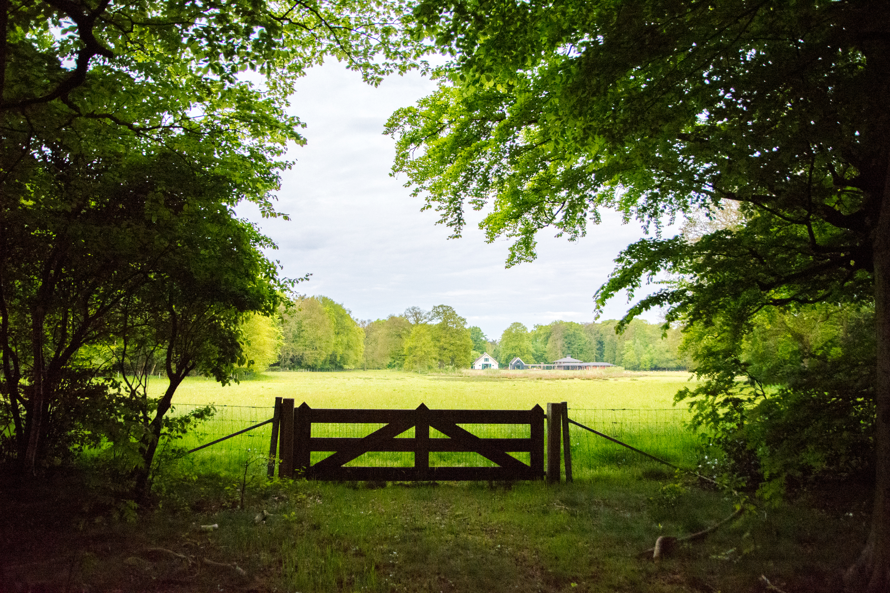
Napraten over webinars GroeneKerken

Slide 2
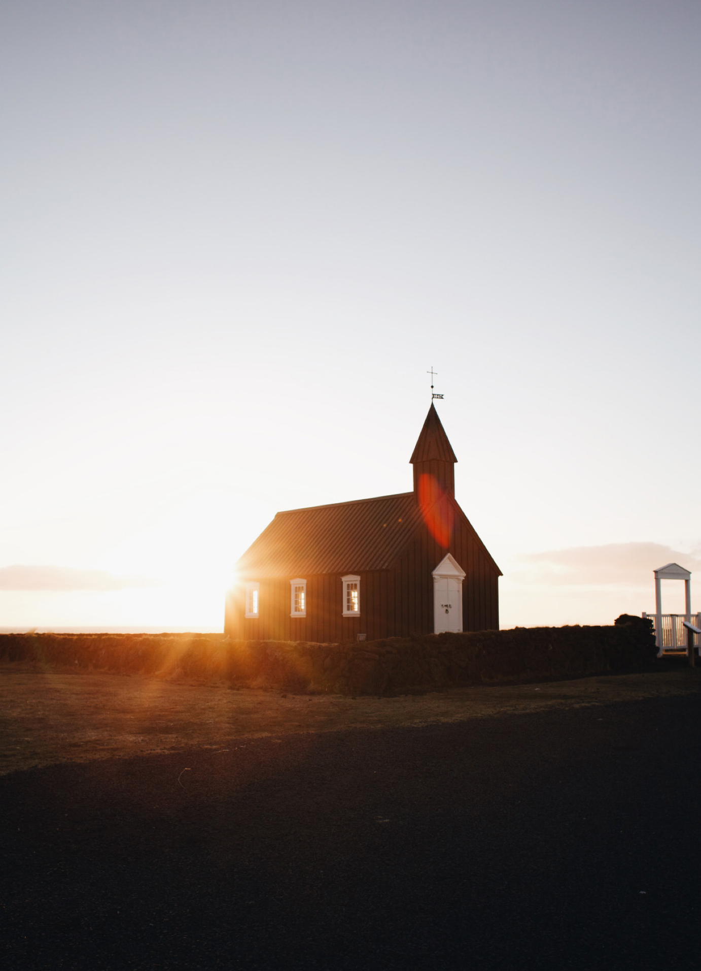
Webinars als basis voor gesprek
De webinars zijn goed te gebruiken voor een bijeenkomst met jouw kerkleden of met de leden van de werkgroep.
Dit kan zowel in een fysieke bijeenkomst als online.

Slide 3
Invulling van het programma
Heet iedereen welkom en vertel hoe het programma eruit ziet.
Laat het filmpje van de webinar zien
Ga vervolgens met elkaar in gesprek over de vragen, bij voorkeur in kleine groepjes of online breakoutrooms.
Kom nog even terug en laat ieder groepje kort iets delen over het gesprek.

Slide 4
Thema: De reis van spullen
Door Gera van den Berg en Paul Schenderling
Wat zijn voor jullie positieve redenen die je motiveren om afstand te nemen van consumentisme en te leven van genoeg? Hoe help je jezelf en anderen herinneren aan deze positieve redenen?
Een gedachteoefening in denken vanuit de toekomst: welke alledaagse gewoonte zou je anders willen inrichten in het licht van de komst van Gods Koninkrijk? Kunnen jullie elkaar in het groepje helpen hierbij?
Reflectie op 1 Timoteüs 6 vanaf vers 17-19 in context van jouw geloofsgemeenschap: hoe zou je dit handen en voeten kunnen geven?
Webinar gehouden in april 2023

Slide 5
“De hoop is een deugd, een innerlijke houding die het fundamentele vertrouwen uitdrukt waarmee een mens of een gemeenschap de toekomst benadert. Hoop kun je oefenen. Hoop put niet uit een eigen bron. Het is gebaseerd op een visioen van gerechtigheid, vrede en heelheid van de schepping.
Ons grote gevaar is onverschilligheid en wanhoop. Dat moeten we zien te overstijgen met behulp van barmhartigheid en hoop. “Heer God, help ons om te oefenen in hoop en barmhartigheid”
Msgr de Korte

Slide 6
